Slide 1
Hoofdstuk 2
Paragraaf 3

Slide 2
Wat gaan we doen vandaag?
Bespreken Paragraaf 3
Maken paragraaf 3

Slide 3
Alles leeft samen
Ecosysteem: alle biotische en abiotische factoren in een gebied.
Biotische factoren: alles dat leeft
Dieren
Planten
Abiotische factoren: alles dat levenloos is
Zon
Wind
https://www.youtube.com/watch?v=ysa5OBhXz-Q

Slide 4
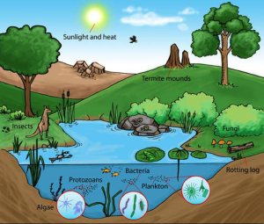
Ecosysteem
Kan klein of groot zijn
Regenwoud
Akker
Alle organismen binnen het ecosysteem → levensgemeenschap
Alle organismen van 1 soort binnen het ecosysteem → populatie
1 organisme in een ecosysteem → individu

Slide 5
Relaties tussen organismen
Voedselrelatie
Het ene organisme eet het andere organisme
Wordt weergegeven in een voedselweb of voedselketen

Slide 6
Voedselketen
Aan het begin van een voedselketen staan producenten
Zij worden gegeten door consumenten (planteneters)
De planteneters worden gegeten door andere consumenten (vleeseters)
Ieder organisme in een voedselketen noem je een schakel.

Slide 7
Voorbeeld voedselketen

Slide 8
Voedselweb
In een voedselweb zijn meerdere ketens met elkaar verbonden
De pijl in een voedselweb wijst altijd van diegene die wordt gegeten naar diegene die eet

Slide 9
Voorbeeld van een voedselweb

Slide 10
Piramide van aantallen
De aantallen van de organismen in een gebied kun je weergeven in een piramide →piramide van aantallen
In gezond ecosysteem zijn de hoeveelheid planten altijd het grootst.

Slide 11
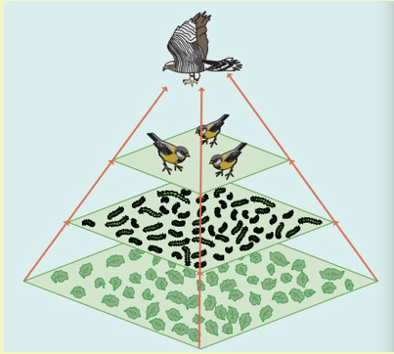
Voorbeeld van een piramide van aantallen

Slide 12
Piramide van biomassa
Van een piramide van aantallen kun je een piramide van biomassa maken.
De biomassa is het gewicht – hoeveelheid water.

Slide 13
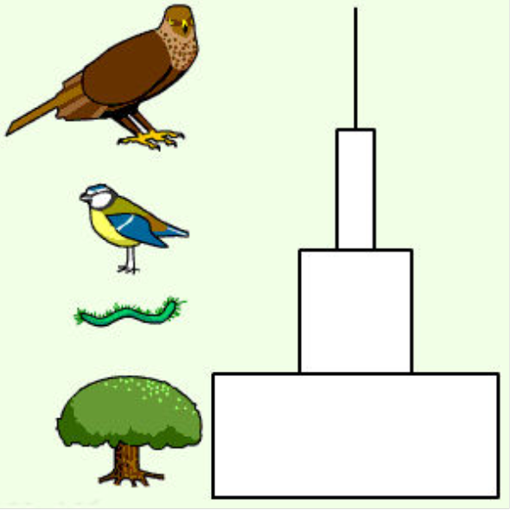
Een voorbeeld van een piramide van biomassa

Slide 14
Energieverlies in een piramide van biomassa
Organisme gebruikt maar deel van de energie uit voeding
Energie wordt binnen een organisme verbruikt

Slide 15
Huiswerk
Paragraaf 3 af

